Slide 1


JavaScript I
Giorno 1

Slide 2

Introduzione a Javascript

Slide 3

Introduzione al corso
Cosa impareremo
Cosa è JS e i suoi campi applicativi
Sintassi e integrazione nei progetti
Concetti base e avanzati
OOP in JavaScript
Vanilla JS ed ECMA
Applicazioni pratiche

Slide 4
Tutto nacque nel lontano 1995...
Da LiveScript a JavaScript
JavaScript nasce per l’esigenza di offrire una maggiore interattività con gli oggetti del DOM.
L’iniziativa nasce dal team di sviluppo del browser Netscape.
Questa sua genesi determina dall’inizio delle caratteristiche che ancora oggi contraddistinguono il nostro linguaggio.

Slide 5
JavaScript è
La carta di identità di JS
Un linguaggio normalmente letto ed eseguito con compatibilità in tutti i browser nelle ultime release
Un linguaggio lato client
Un linguaggio per lo sviluppo del front end di siti e applicazioni
Un linguaggio di scripting
Un linguaggio lato client
Un linguaggio per lo sviluppo del front end di siti e applicazioni

Slide 6
Cosa posso fare con JavaScript
Il campo di applicazione nativo è lo sviluppo lato front end.
JS viene utilizzato per applicare strutture di programmazione ad una architettura web.
Quindi posso utilizzare JS per interagire con tag HTML e regole CSS per elevare il grado di interattività con una pagina web di un sito o di una applicazione.

Slide 7
Un confronto ci sarà utile
COSA E’
L’OGGETTO
WEB
COSA FA
L’OGGETTO
WEB
HTML5
JS
COME E’
L’OGGETTO
WEB
CSS3

Slide 8
Utilizzo di Javascript
nei progetti frontend

Slide 9
Creazione di un file javascript ed esecuzione
Gli script JS possono essere scritti in file esterni che devono essere integrati nel progetto.
I file js possono contenere una singola applicazione o racchiudere più script indipendenti.
Una volta richiamato il file, lo script sarà a disposizione del progetto.
Esempio
file.js =>
function funzione() {
var x = 2;
var y = 3;
var somma = x + y;
}

Slide 10
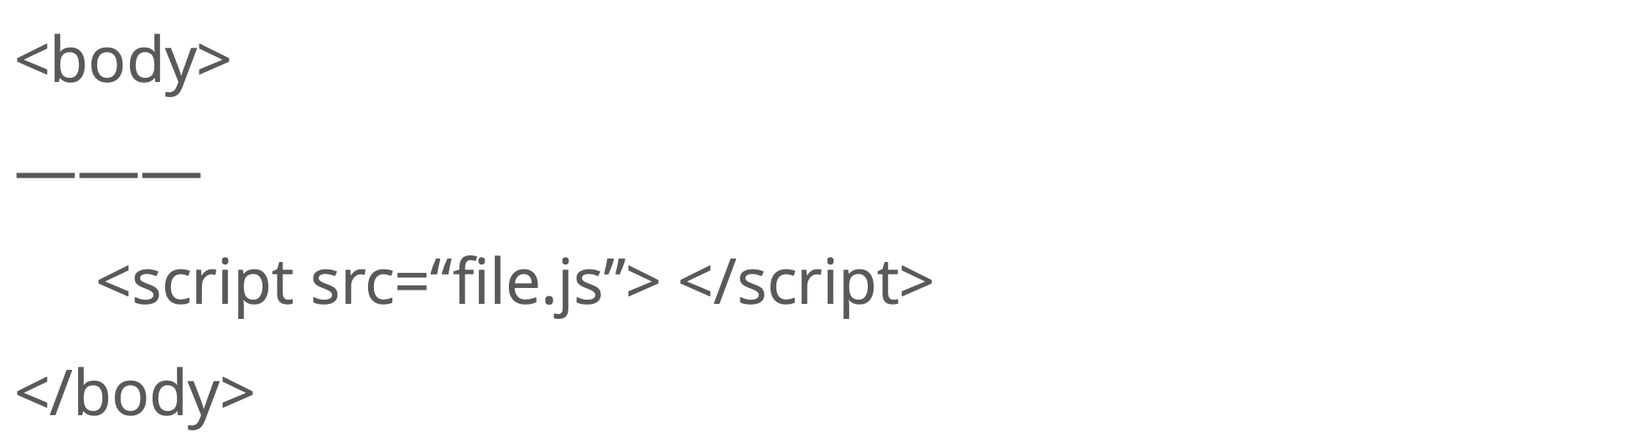
Inseriamo il file esterno nel progetto
Il file deve essere inserito nel tag <script> con l’attributo src per indicare il percorso del file.
Anche se il file può essere richiamato anche dal <head> è consigliabile collocare lo script al livello del body, immediatamente prima della sua chiusura.
Questo permette il completo caricamento del DOM prima di invocare lo script e con positivi effetti sulle performance del progetto.

Slide 11
Inseriamo lo script nel progetto
Lo script può essere inserito sia nel <head> sia nel <body> all’interno del tag <script>
<head>
———
<script>
function somma() {…}
</script>
———
</head>
<body>
———
<script>
function somma()
{…}
</script>
</body>

Slide 12
Gestione dell’output

Slide 13
Direttive di output
Metodi
innerHtml => elemento html
document.write() => documento
alert() => box pop up
console.log() => debug nel browser
Per direttive di output si intendono quelle istruzioni specifiche che restituiscono a display i risultato di uno script, tipicamente di un metodo applicato ad un elemento.

Slide 14
Ogni direttiva di output ha un suo target di riferimento
<h1>
<h1 id=‘prova’></h1>
<script>
alert(3 + 4);
</script>
<script>
document.getElementById
(‘prova’).innerHTML = 3 + 4 ;
</script>
<script>
document.write(3 + 4);
</script>
la keyword window può
essere omessa
Elemento html
Documento
Pop up

Slide 15
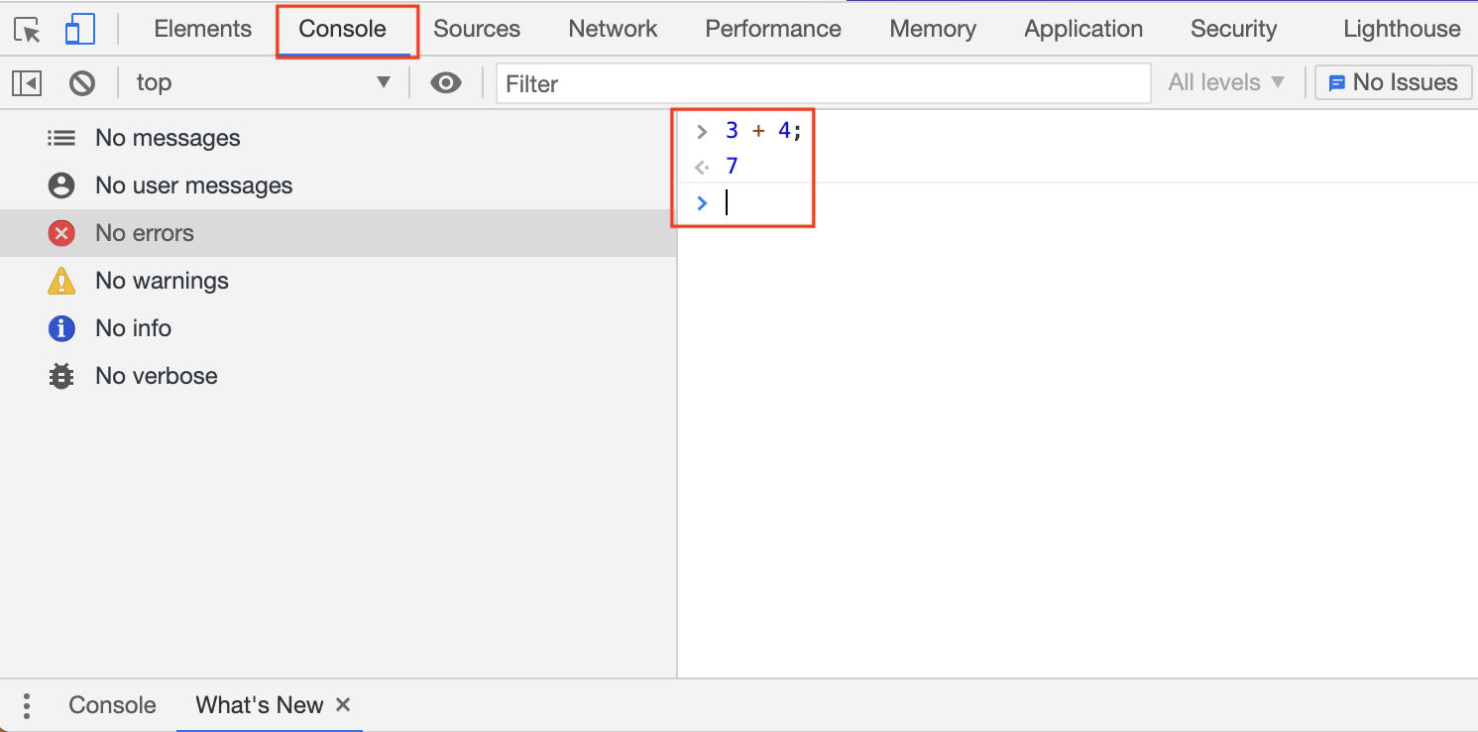
console.log
<script>
console.log(3 + 4);
</script>
La visualizzazione tramite la console del browser è uno degli strumenti più utili in fase di sviluppo.
Viene utilizzata come forma di controllo della correttezza del codice.
E’ una forma di debug.

Slide 16
Sintassi e buone pratiche di scrittura

Slide 17
La sintassi
Keywords: le parole con le quali indichiamo le
strutture di programmazione sono riservate, come tali non possono essere usate per definire una variabile o una funzione.
Esempio: var o function sono keyowrds riservate
Per sintassi si intende una serie di regole utilizzate dal linguaggio di programmazione per costruire le sue strutture.
JavaScript è un linguaggio case sensitive, perciò:
Nome e nome saranno intesi come tipi differenti.
Numeri e Stringhe: sono i due tipi principali di valori.
I numeri, interi o decimali, vengono indicati senza apici.
Le stringhe, cioè sequenze di caratteri, devono essere indicate fra apici
var numero = 5;
var nome = “Simona”;
var numero = “5”;
var nome = Simona;

Slide 18
Nominare i costrutti
Sintassi corretta
I nomi scelti per funzioni, variabili e le altre strutture di programmazione, devono essere indicativi dello scopo, chiari, semplici e facilmente interpretabili.
Non è buona pratica nominare con singole lettere e numeri.
Altra importante regola è la corretta e precisa indentazione del codice.
var mioNome;
var mio_Nome;
var MioNome;
var Nome;
var mionome;
var nome;
var nome1;
Sintassi non corretta
var mio Nome;
var 1Nome;
var mio-Nome;
var mioNome;

Slide 19
Commenti al codice
Commenti a singola linea
I commenti al codice sono stringhe di testo usate per descrivere o spiegare parte del codice.
I commenti non hanno alcuna influenza sullo script e non sono visualizzati a display.
I commenti vengono usate anche per annullare una parte del codice per motivi di controllo e debug.
var nome = “Simona” // questa è una variabile
// questa è una variabile
var nome = “Simona”
//var nome = “Simona”
Commenti a linea multipla
/*
Questo è un commento
su più linee
*/

Slide 20
Le keywords
Lista delle principali keywords
Avremo modo di conoscere l’uso e la funzione di ogni singola keywords nel procedere delle nostre lezioni.
Tutte le keywords si indicano in minuscolo.
var | const | let | function
return | if | else | this
switch | while | do | for
case | class | true | false
extends | null | break | continue
default | new | super

Slide 21
Grazie.
Epicode School
Via Baccio Baldini, 12
00146 - Roma
ammissioni@epicode.school

